Slide 1
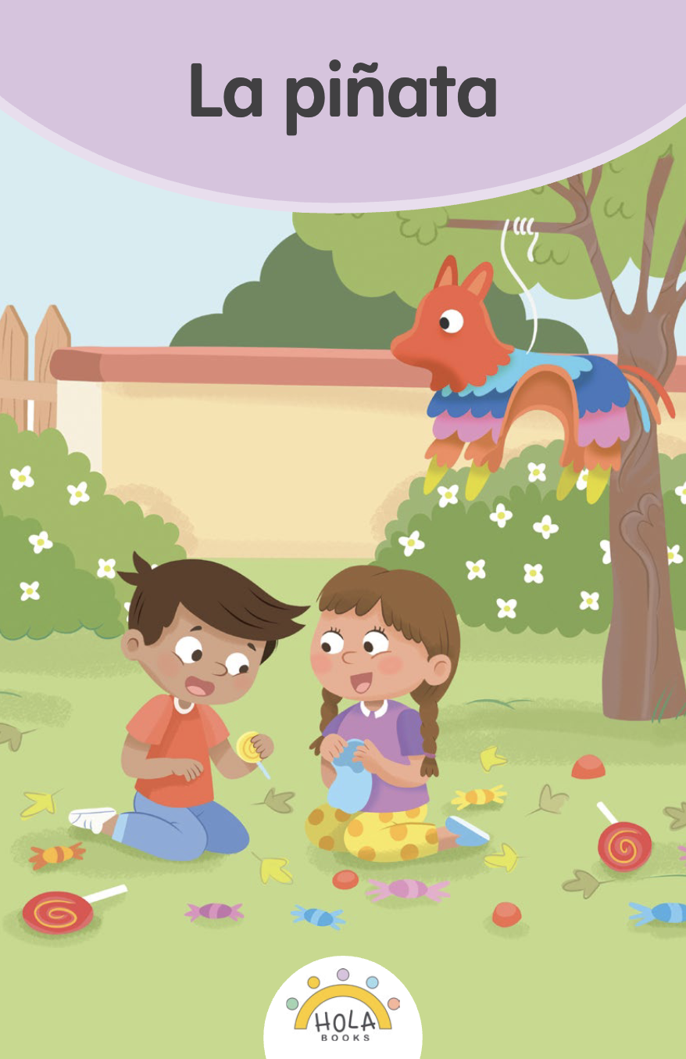
Presentación de fonética

Slide 2
Día 1
Notes:
Diga: Hola, lectores. Ahora vamos a practicar lo que hemos aprendido sobre los sonidos y cómo los unimos para formar sílabas y luego palabras.

Slide 3

1. Conciencia fonémica
Notes:
Avance a la siguiente diapositiva.

Slide 4
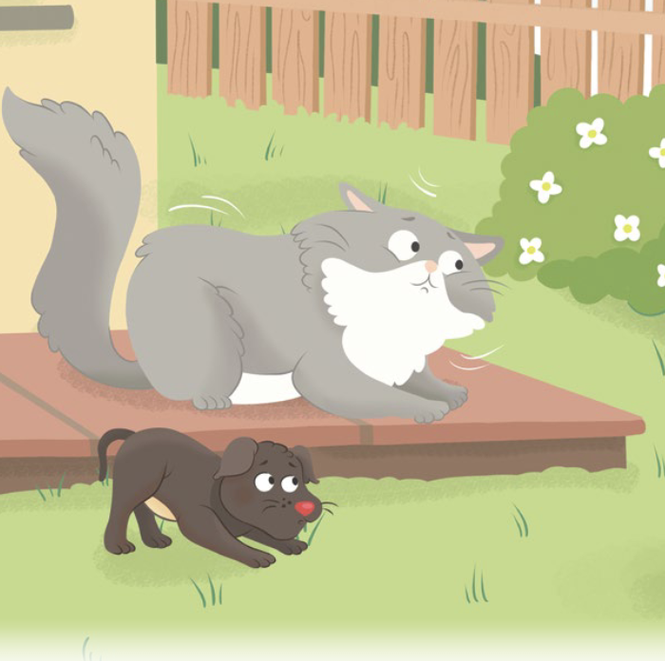

Notes:
A. Combinar sílabas en palabras
Diga: Vamos a combinar sílabas para formar palabras.
Modele: Por ejemplo: /te/, /men/, temen.
Pregunte: ¿Qué palabra formamos con /te/, /men/? (Estudiantes: /te/, /men/, temen)
Avance a la siguiente diapositiva.
B. Segmentar palabras en sílabas
Diga: Ahora vamos a separar palabras en sílabas.
Modele: Por ejemplo: temen, /te/, /men/.
Pregunte: ¿Qué sílabas escuchamos en temen? (Estudiantes: temen, /te/, /men/)
Avance a la siguiente diapositiva.
C. Combinar fonemas en una palabra
Diga: Ahora vamos a combinar fonemas para formar palabras.
Modele: Por ejemplo: /t/, /e/, /m/, /e/, /n/, temen.
Pregunte: ¿Qué palabra formamos con /t/, /e/, /m/, /e/, /n/? (Estudiantes: /t/, /e/, /m/, /e/, /n/, temen)
Avance a la siguiente diapositiva.
D. Segmentar fonemas en una palabra
Diga: Ahora vamos a separar palabras en fonemas.
Modele: Por ejemplo: temen, /t/, /e/, /m/, /e/, /n/, temen. Ahora todos juntos: temen, /t/, /e/, /m/, /e/, /n/, temen.
Avance a la siguiente diapositiva.

Slide 5
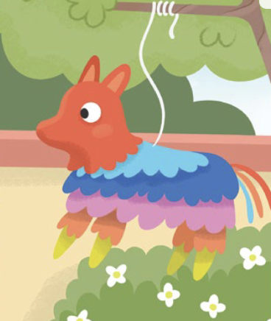
Notes:
A. Combinar sílabas en palabras
Pregunte: ¿Qué palabra formamos con /pi/, /ña/, /ta/? (Estudiantes: /pi/, /ña/, /ta/, piñata)
Avance a la siguiente diapositiva.
B. Segmentar palabras en sílabas
Pregunte: ¿Qué sílabas escuchamos en piñata? (Estudiantes: piñata, /pi/, /ña/. /ta/)
Avance a la siguiente diapositiva.
C. Combinar fonemas en una palabra
Pregunte: ¿Qué palabra formamos con /p/, /i/, /ñ/, /a/, /t/, /a/? (Estudiantes: /p/, /i/, /ñ/, /a/, /t/, /a/, piñata)
Avance a la siguiente diapositiva.
D. Segmentar fonemas en una palabra
Diga: Ahora vamos a separar en fonemas la palabra piñata, (Estudiantes: piñata, /p/, /i/, /ñ/, /a/, /t/, /a/)
Avance a la siguiente diapositiva.

Slide 6
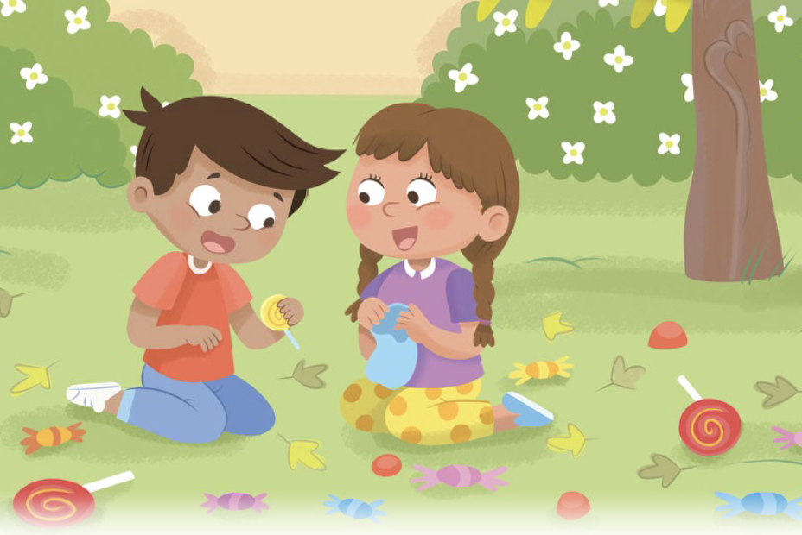
Notes:
A. Combinar sílabas en palabras
Pregunte: ¿Qué palabra formamos con /go/, /lo/, /si/, /nas/? (Estudiantes: /go/, /lo/, /si/, /nas/, golosinas)
Avance a la siguiente diapositiva.
B. Segmentar palabras en sílabas
Pregunte: ¿Qué sílabas escuchamos en golosinas? (Estudiantes: golosinas, /go/, /lo/, /si/, /nas/)
Avance a la siguiente diapositiva.
C. Combinar fonemas en una palabra
Pregunte: ¿Qué palabra formamos con /g/, /o/, /l/, /o/, /s/, /i/, /n/, /a/, /s/? (Estudiantes: /g/, /o/, /l/, /o/, /s/, /i/, /n/, /a/, /s/, golosinas)
Avance a la siguiente diapositiva.
D. Segmentar fonemas en una palabra
Diga: Ahora vamos a separar en fonemas la palabra golosinas, (Estudiantes: golosinas, /g/, /o/, /l/, /o/, /s/, /i/, /n/, /a/, /s/)
Avance a la siguiente diapositiva.

Slide 7
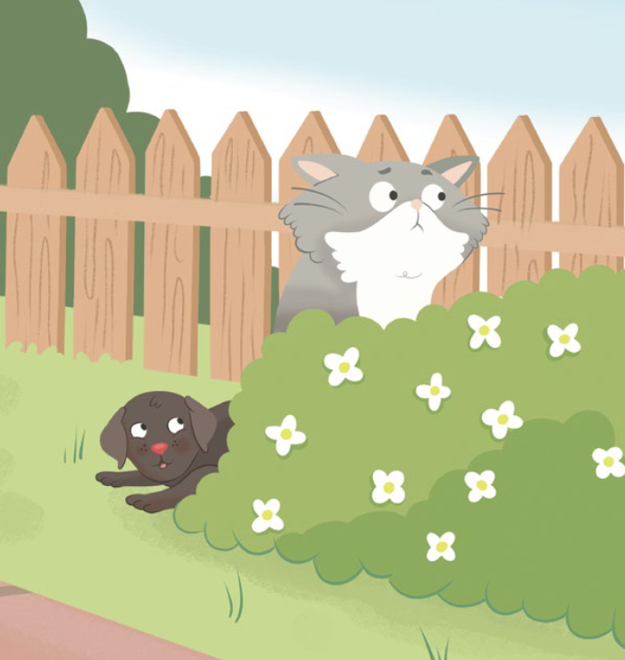
Notes:
A. Combinar sílabas en palabras
Pregunte: ¿Qué palabra formamos con /es/, /kon/, /di/, /dos/? (Estudiantes: /es/, /kon/ /di/, /dos/, escondidos)
Avance a la siguiente diapositiva.
B. Segmentar palabras en sílabas
Pregunte: ¿Qué sílabas escuchamos en escondidos? (Estudiantes: escondidos, /es/, /kon/, /di/, /dos/)
Avance a la siguiente diapositiva.
C. Combinar fonemas en una palabra
Pregunte: ¿Qué palabra formamos con /e/, /s/, /k/, /o/, /n/, /d/, /i/, /d/, /o/, /s/? (Estudiantes: /e/, /s/, /k/, /o/, /n/, /d/, /i/, /d/, /o/, /s/, escondidos)
Avance a la siguiente diapositiva.
D. Segmentar fonemas en una palabra
Diga: Ahora vamos a separar en fonemas la palabra escondidos, (Estudiantes: escondidos, /e/, /s/, /k/, /o/, /n/, /d/, /i/, /d/, /o/, /s/)
Avance a la siguiente diapositiva.

Slide 8
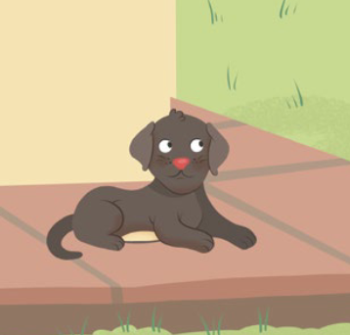
Notes:
A. Combinar sílabas en palabras
Pregunte: ¿Qué palabra formamos con /be/, /go/, /ña/? (Estudiantes: /be/, /go/, /ña/, Begoña)
Avance a la siguiente diapositiva.
B. Segmentar palabras en sílabas
Pregunte: ¿Qué sílabas escuchamos en Begoña? (Estudiantes: Begoña, /be/, /go/, /ña/)
Avance a la siguiente diapositiva.
C. Combinar fonemas en una palabra
Pregunte: ¿Qué palabra formamos con /b/, /e/, /g/, /o/, /ñ/, /a/? (Estudiantes: /b/, /e/, /g/, /o/, /ñ/, /a/, Begoña)
Avance a la siguiente diapositiva.
D. Segmentar fonemas en una palabra
Diga: Ahora vamos a separar en fonemas la palabra Begoña, (Estudiantes: Begoña, /b/, /e/, /g/, /o/, /ñ/, /a/)
Avance a la siguiente diapositiva.

Slide 9
2. Sonidos
Notes:
Diga: Voy a mostrar una letra y ustedes van a decir el sonido de la letra juntos.
Muestre a los estudiantes las diapositivas una a la vez y diga lentamente cada sonido junto con ellos.
Escuche los sonidos y no los nombres de las letras.
Repita si es necesario.

Slide 10

n
Notes:
Modele: /n/
Estudiantes: /n/
Diga: Ahora las próximas letras diremos el sonido juntos. ¿Listos?
Escuche el sonido y no el nombre de la letra.
Repita si es necesario.
Avance a la siguiente diapositiva.

Slide 11
f
Notes:
Docente y estudiantes: /f/
Escuche el sonido y no el nombre de la letra.
Repita si es necesario.
Avance a la siguiente diapositiva.

Slide 12
e
Notes:
Docente y estudiantes: /e/
Escuche el sonido y no el nombre de la letra.
Repita si es necesario.
Avance a la siguiente diapositiva.

Slide 13
c
Notes:
Docente y estudiantes: /k/
Escuche el sonido y no el nombre de la letra.
Repita si es necesario.
Avance a la siguiente diapositiva.

Slide 14
i
Notes:
Docente y estudiantes: /i/
Escuche el sonido y no el nombre de la letra.
Repita si es necesario.
Avance a la siguiente diapositiva.

Slide 15
d
Notes:
Docente y estudiantes: /d/
Escuche el sonido y no el nombre de la letra.
Repita si es necesario.
Avance a la siguiente diapositiva.

Slide 16
g
Notes:
Docente y estudiantes: /g/
Escuche el sonido y no el nombre de la letra.
Repita si es necesario.
Avance a la siguiente diapositiva.

Slide 17
rr
Notes:
Docente y estudiantes: /rr/
Escuche el sonido y no el nombre de la letra.
Repita si es necesario.
Avance a la siguiente diapositiva.

Slide 18
ñ
Notes:
Docente y estudiantes: /ñ/
Escuche el sonido y no el nombre de la letra.
Repita si es necesario.
Avance a la siguiente diapositiva.

Slide 19
v
Notes:
Docente y estudiantes: /b/
Escuche el sonido y no el nombre de la letra.
Repita si es necesario.
Avance a la siguiente diapositiva.

Slide 20
r
Notes:
Docente y estudiantes: /r/
Escuche el sonido y no el nombre de la letra.
Repita si es necesario.
Avance a la siguiente diapositiva.

Slide 21
b
Notes:
Docente y estudiantes: /b/
Escuche el sonido y no el nombre de la letra.
Repita si es necesario.
Avance a la siguiente diapositiva.

Slide 22

3. Dictado
Notes:
Avance a la siguiente diapositiva.

Slide 23

Notes:
Asegúrese de que todos los estudiantes tengan una pizarra donde practicar.
Diga: Ahora, voy a decir un sonido en voz alta. Todos repetirán el sonido y escribirán en su pizarra qué letra corresponde al sonido.
Diga los siguientes sonidos uno por uno: /n/, /f/, /e/, /k/, /i/, /d/, /g/, /rr/, /ñ/, /b/, /r/, /b/
Pida a los estudiantes que muestren su pizarra después de cada letra para verificar su respuesta. Repita si es necesario.
Anime a los estudiantes a consultar los Cartelitos de formación de letras para apoyarse al escribir las letras correctamente si es necesario.
Avance a la siguiente diapositiva.

Slide 24


4. Sílabas
Notes:
Diga: Vamos a practicar cómo combinar dos o tres letras para formar una sílaba. Diremos cada sílaba que aparece sobre la flecha amarilla. ¿Listos?
Avance a la siguiente diapositiva.

Slide 25
gue
Notes:
Diga: /g/, /e/, gue.
Repita con los estudiantes.
Avance a la siguiente diapositiva.

Slide 26
gu
Notes:
Diga: /g/, /u/, gu.
Repita con los estudiantes.
Avance a la siguiente diapositiva.

Slide 27
go
Notes:
Diga: /g/, /o/, go.
Repita con los estudiantes.
Avance a la siguiente diapositiva.

Slide 28
rri
Notes:
Diga: /rr/, /i/, rri.
Repita con los estudiantes.
Avance a la siguiente diapositiva.

Slide 29
gus
Notes:
Diga: /g/, /u/, /s/, gus.
Repita con los estudiantes.
Avance a la siguiente diapositiva.

Slide 30
tum
Notes:
Diga: /t/, /u/, /m/, tum.
Repita con los estudiantes.
Avance a la siguiente diapositiva.

Slide 31
tan
Notes:
Diga: /t/, /a/, /n/, tan.
Repita con los estudiantes.
Avance a la siguiente diapositiva.

Slide 32
ban
Notes:
Diga: /b/, /a/, /n/, ban.
Repita con los estudiantes.
Avance a la siguiente diapositiva.

Slide 33
men
Notes:
Diga: /m/, /e/, /n/, men.
Repita con los estudiantes.
Avance a la siguiente diapositiva.

Slide 34
5. Dictado
Notes:
Avance a la siguiente diapositiva.

Slide 35
Notes:
Asegúrese de que todos los estudiantes tengan una pizarra donde practicar.
Diga: Ahora escucha atentamente las sílabas. Escribe las letras que escuchas para formar cada sílaba.
Diga: /g/, /u/, gu.
Pida a los estudiantes que muestren su pizarra después de cada sílaba para verificar su respuesta. Repita si es necesario.
Avance a la siguiente diapositiva.

Slide 36
Notes:
Diga: /g/, /e/, gue.
Recuerde a los estudiantes que cuando la u está junto a la g, como en gue y gui la u es muda.
Pida a los estudiantes que muestren su pizarra después de cada sílaba para verificar su respuesta. Repita si es necesario.
Avance a la siguiente diapositiva.

Slide 37

6. Palabras
Notes:
Diga: Ahora, vamos a leer palabras juntos. Primero, lee parte por parte. Luego une cada parte y lee la palabra completa.

Slide 38
pi
ña
ta
Notes:
Diga: /pi/, /ña/, /ta/, piñata.
Anime los estudiantes a decodificar cada sílaba con usted y luego leer la palabra completa.
Avance a la siguiente diapositiva.

Slide 39
ju
gue
te
Notes:
Diga: /ju/, /gue/, /te/, juguete.
Anime los estudiantes a decodificar cada sílaba con usted y luego leer la palabra completa.
Avance a la siguiente diapositiva.

Slide 40
co
rre
Notes:
Diga: /ko/, /rre/, corre.
Anime los estudiantes a decodificar cada sílaba con usted y luego leer la palabra completa.
Avance a la siguiente diapositiva.

Slide 41
da
le
Notes:
Diga: /da/, /le/, dale.
Anime los estudiantes a decodificar cada sílaba con usted y luego leer la palabra completa.
Avance a la siguiente diapositiva.

Slide 42
as
tu
ta
Notes:
Diga: /as/, /tu/, /ta/, astuta.
Anime los estudiantes a decodificar cada sílaba con usted y luego leer la palabra completa.
Avance a la siguiente diapositiva.

Slide 43
te
men
Notes:
Diga: /te/, /men/, temen.
Anime los estudiantes a decodificar cada sílaba con usted y luego leer la palabra completa.
Avance a la siguiente diapositiva.

Slide 44
tum
ban
Notes:
Diga: /tum/, /ban/, tumban.
Anime los estudiantes a decodificar cada sílaba con usted y luego leer la palabra completa.
Avance a la siguiente diapositiva.

Slide 45
es
con
di
te
Notes:
Diga: /es/, /kon/, /di/, /te/, escondite.
Anime los estudiantes a decodificar cada sílaba con usted y luego leer la palabra completa.
Avance a la siguiente diapositiva.

Slide 46
es
con
di
das
Notes:
Diga: /es/, /kon/, /di/, /das/, escondidas.
Anime los estudiantes a decodificar cada sílaba con usted y luego leer la palabra completa.
Avance a la siguiente diapositiva.

Slide 47
sa
len
Notes:
Diga: /sa/, /len/, salen.
Anime los estudiantes a decodificar cada sílaba con usted y luego leer la palabra completa.
Avance a la siguiente diapositiva.

Slide 48
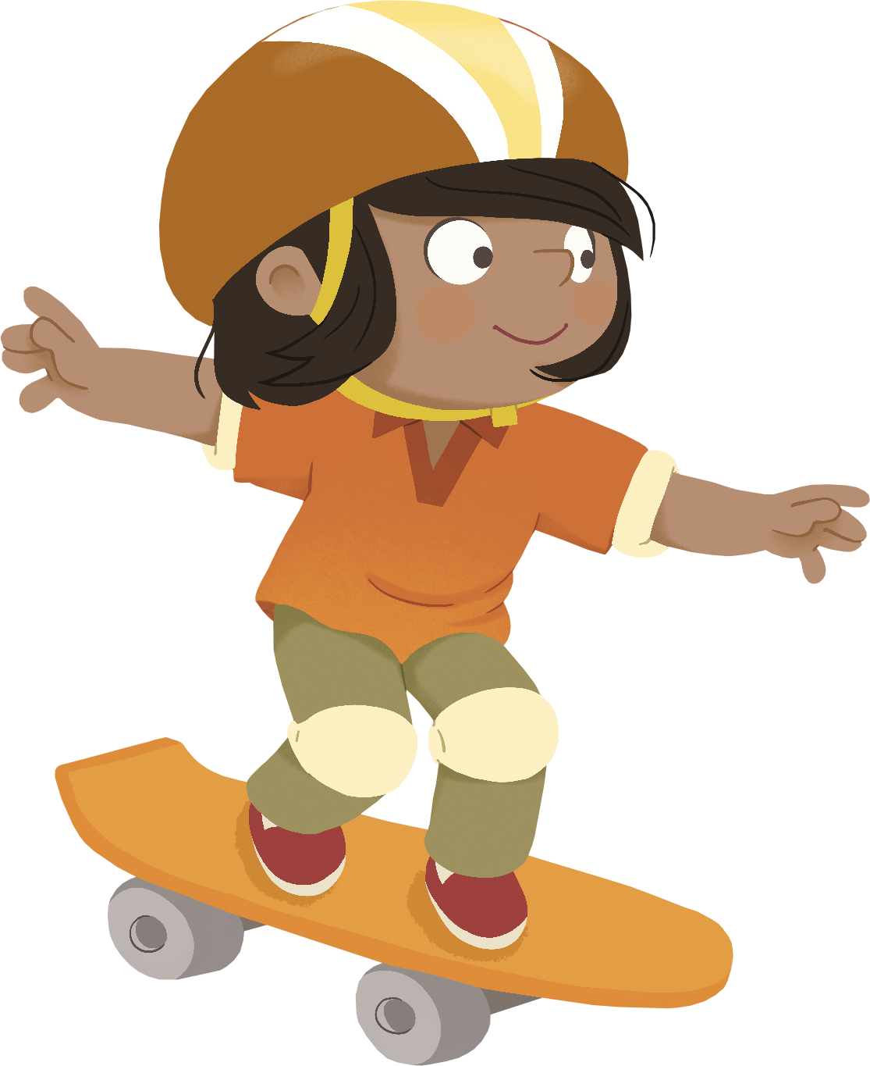
El día está completo, ¡excelente trabajo!
¡Felicidades!

Slide 49
Día 2
Notes:
Diga: ¡Hola, lectores! Hoy vamos a continuar identificando los sonidos iniciales de las palabras y leeremos un libro decodificable. ¿Listos?

Slide 50
7. Dictado
Notes:
Avance a la siguiente diapositiva.

Slide 51
Notes:
Asegúrese de que todos los estudiantes tengan una pizarra donde practicar.
Diga: Ahora escucha atentamente mientras digo una palabra. Piensa en las letras que escuchas y en qué grafema corresponde al sonido que escuchas. Escucha la sílaba, luego cada sonido y finalmente toda la palabra.
Diga: temen, /te/, /men/, temen. ¿Cuántas sílabas tiene la palabra? (2) /te/, /men/. La primera sílaba /te/, ¿cuántos sonidos tiene? (2), /t/, /e/. La segunda sílaba /men/, ¿cuántos sonidos tiene? (3) /m/, /e/, /n/. Temen, /t/, /e/, /m/, /e/, /n/.
Consulte la Guía con indicaciones para retroalimentación correctiva para apoyarse al proporcionar retroalimentación a los estudiantes según sus necesidades.
Avance a la siguiente diapositiva.

Slide 52
Notes:
Diga: Ahora escucha atentamente mientras digo una palabra. Piensa en las letras que escuchas y en qué grafema corresponde al sonido que escuchas. Escucha la sílaba, luego cada sonido y finalmente toda la palabra.
Diga: Piñata, /pi/, /ña/, /ta/, piñata. ¿Cuántas sílabas tiene la palabra? (3) /pi/, /ña/, /ta/. La primera sílaba /pi/, ¿cuántos sonidos tiene? (2), /p/, /i/. La segunda sílaba /ña/, ¿cuántos sonidos tiene? (2) /ñ/, /a/. La tercera sílaba /ta/, ¿cuántos sonidos tiene? (2) /t/, /a/. Piñata, /p/, /i/, /ñ/, /a/, /t/, /a/.
Consulte la Guía con indicaciones para retroalimentación correctiva para apoyarse al proporcionar retroalimentación a los estudiantes según sus necesidades.
Avance a la siguiente diapositiva.

Slide 53
Notes:
Diga: Ahora escucha atentamente mientras digo una palabra. Piensa en las letras que escuchas y en qué grafema corresponde al sonido que escuchas. Escucha la sílaba, luego cada sonido y finalmente toda la palabra.
Diga: Begoña, /be/, /go/, /ña/, Begoña. ¿Cuántas sílabas tiene la palabra? (3) /be/, /go/, /ña/. La primera sílaba /be/, ¿cuántos sonidos tiene? (2), /b/, /e/. La segunda sílaba /go/, ¿cuántos sonidos tiene? (2) /g/, /o/. La tercera sílaba /ña/, ¿cuántos sonidos tiene? (2) /ñ/, /a/. Begoña, /b/, /e/, /g/, /o/, /ñ/, /a/.
Consulte la Guía con indicaciones para retroalimentación correctiva para apoyarse al proporcionar retroalimentación a los estudiantes según sus necesidades.
Avance a la siguiente diapositiva.

Slide 54

8. Palabras de alta frecuencia
Notes:
Diga: Ahora vamos a leer palabras de alta frecuencia. Estas son palabras que vemos todo el tiempo y que podemos leer rápidamente. Vamos a leer estas palabras juntos.
Avance a la siguiente diapositiva.

Slide 55
y
Notes:
Diga: y.
Diga lentamente cada palabra junto con los estudiantes.
Avance a la siguiente diapositiva.

Slide 56
con
Notes:
Diga: con.
Diga lentamente cada palabra junto con los estudiantes.
Avance a la siguiente diapositiva.

Slide 57
sus
Notes:
Diga: sus.
Diga lentamente cada palabra junto con los estudiantes.
Avance a la siguiente diapositiva.

Slide 58
las
Notes:
Diga: las.
Diga lentamente cada palabra junto con los estudiantes.
Avance a la siguiente diapositiva.

Slide 59
una
Notes:
Diga: una.
Diga lentamente cada palabra junto con los estudiantes.
Avance a la siguiente diapositiva.

Slide 60
su
Notes:
Diga: su.
Diga lentamente cada palabra junto con los estudiantes.
Avance a la siguiente diapositiva.

Slide 61

9. Oraciones
Notes:
Diga: Ahora vamos a leer oraciones. Asegúrate de prestar atención a la puntuación y la entonación de tu voz. Primero las vamos a leer despacio y luego con más fluidez.
Avance a la siguiente diapositiva.

Slide 62
A Ema le encantan las
piñatas.
Notes:
Primero lea la oración despacio junto con los estudiantes y luego repitan la oración con fluidez.
Diga: A Ema le encantan las piñatas.
Pida a los estudiantes que repitan con usted.
Dé clic para indicar la palabra.
Avance a la siguiente diapositiva.

Slide 63
A Pepe no le gustan las
piñatas y menos a Begoña.
Notes:
Primero lea la oración despacio junto con los estudiantes y luego repitan la oración con fluidez.
Diga: A Pepe no le gustan las piñatas y menos a Begoña.
Pida a los estudiantes que repitan con usted.
Dé clic para indicar la palabra.
Avance a la siguiente diapositiva.

Slide 64

10. Lectura compartida
Notes:
Diga: Ahora vamos a leer juntos el texto llamado La piñata. A Ema y a Coco les encantan las piñatas, pero Pepe y Begoña no piensan lo mismo.
Avance a la diapositiva número 65.

Slide 65
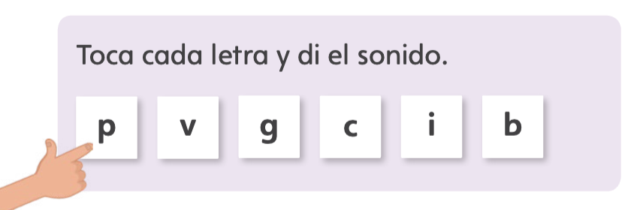

Notes:
Diga: Antes de comenzar a leer, vamos a prepararnos para los tipos de palabras que encontraremos en este cuento. ¿Listos? Todos nuestros libros tienen esta sección, que nos ayudará a practicar los sonidos de las palabras y estar preparados para leer. Recuerda estar atento al ícono, que te indicará cuándo es tu turno para ayudarme a leer. ¡También puedes leer todo el tiempo si puedes hacerlo! Ahora, comencemos.
Diga: Vamos a practicar y leer cada letra juntos.
Avance a la siguiente diapositiva.

Slide 66
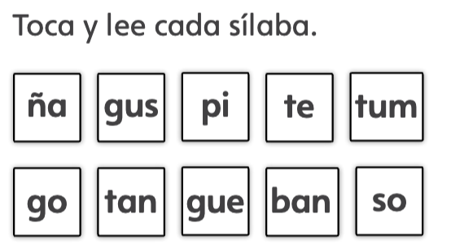
Notes:
Diga: Vamos a tocar y leer cada sílaba juntos.
Lea cada sílaba una por una con los estudiantes.
Avance a la siguiente diapositiva.

Slide 67
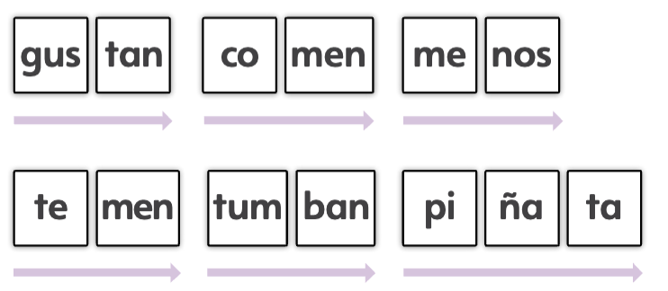
Notes:
Diga: Ahora vamos a leer cada palabra parte por parte y luego vamos a unir cada parte para leer la palabra completa.
Lea cada sílaba una por una y luego siga la flecha para leer la palabra completa. Pida a los estudiantes que repitan con usted.
Avance a la siguiente diapositiva.

Slide 68
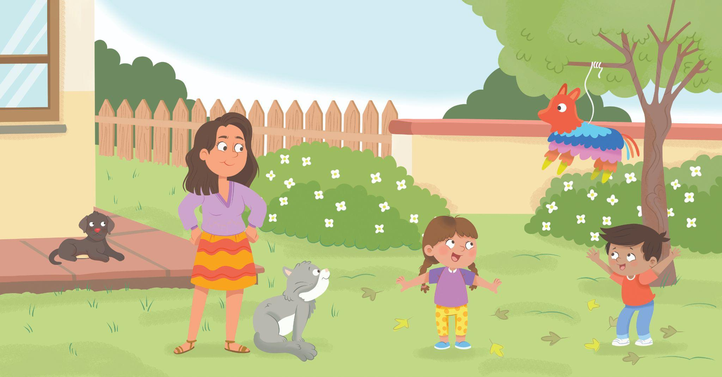
La piñata
A Ema le encantan las piñatas.
A Coco le encantan las piñatas.
Les gustan las golosinas y juguetes que salen de las piñatas.
Notes:
Diga: Recuerda estar atento al ícono, que te indicará cuándo es tu turno para ayudarme a leer. ¡También puedes leer todo el tiempo si puedes hacerlo! Ahora, comencemos.
Lea el texto con los estudiantes. Lea con fluidez y entonación.
Dé clic para mostrar el texto parte por parte.
Apoye a los estudiantes según sus necesidades.
Avance a la siguiente diapositiva.

Slide 69
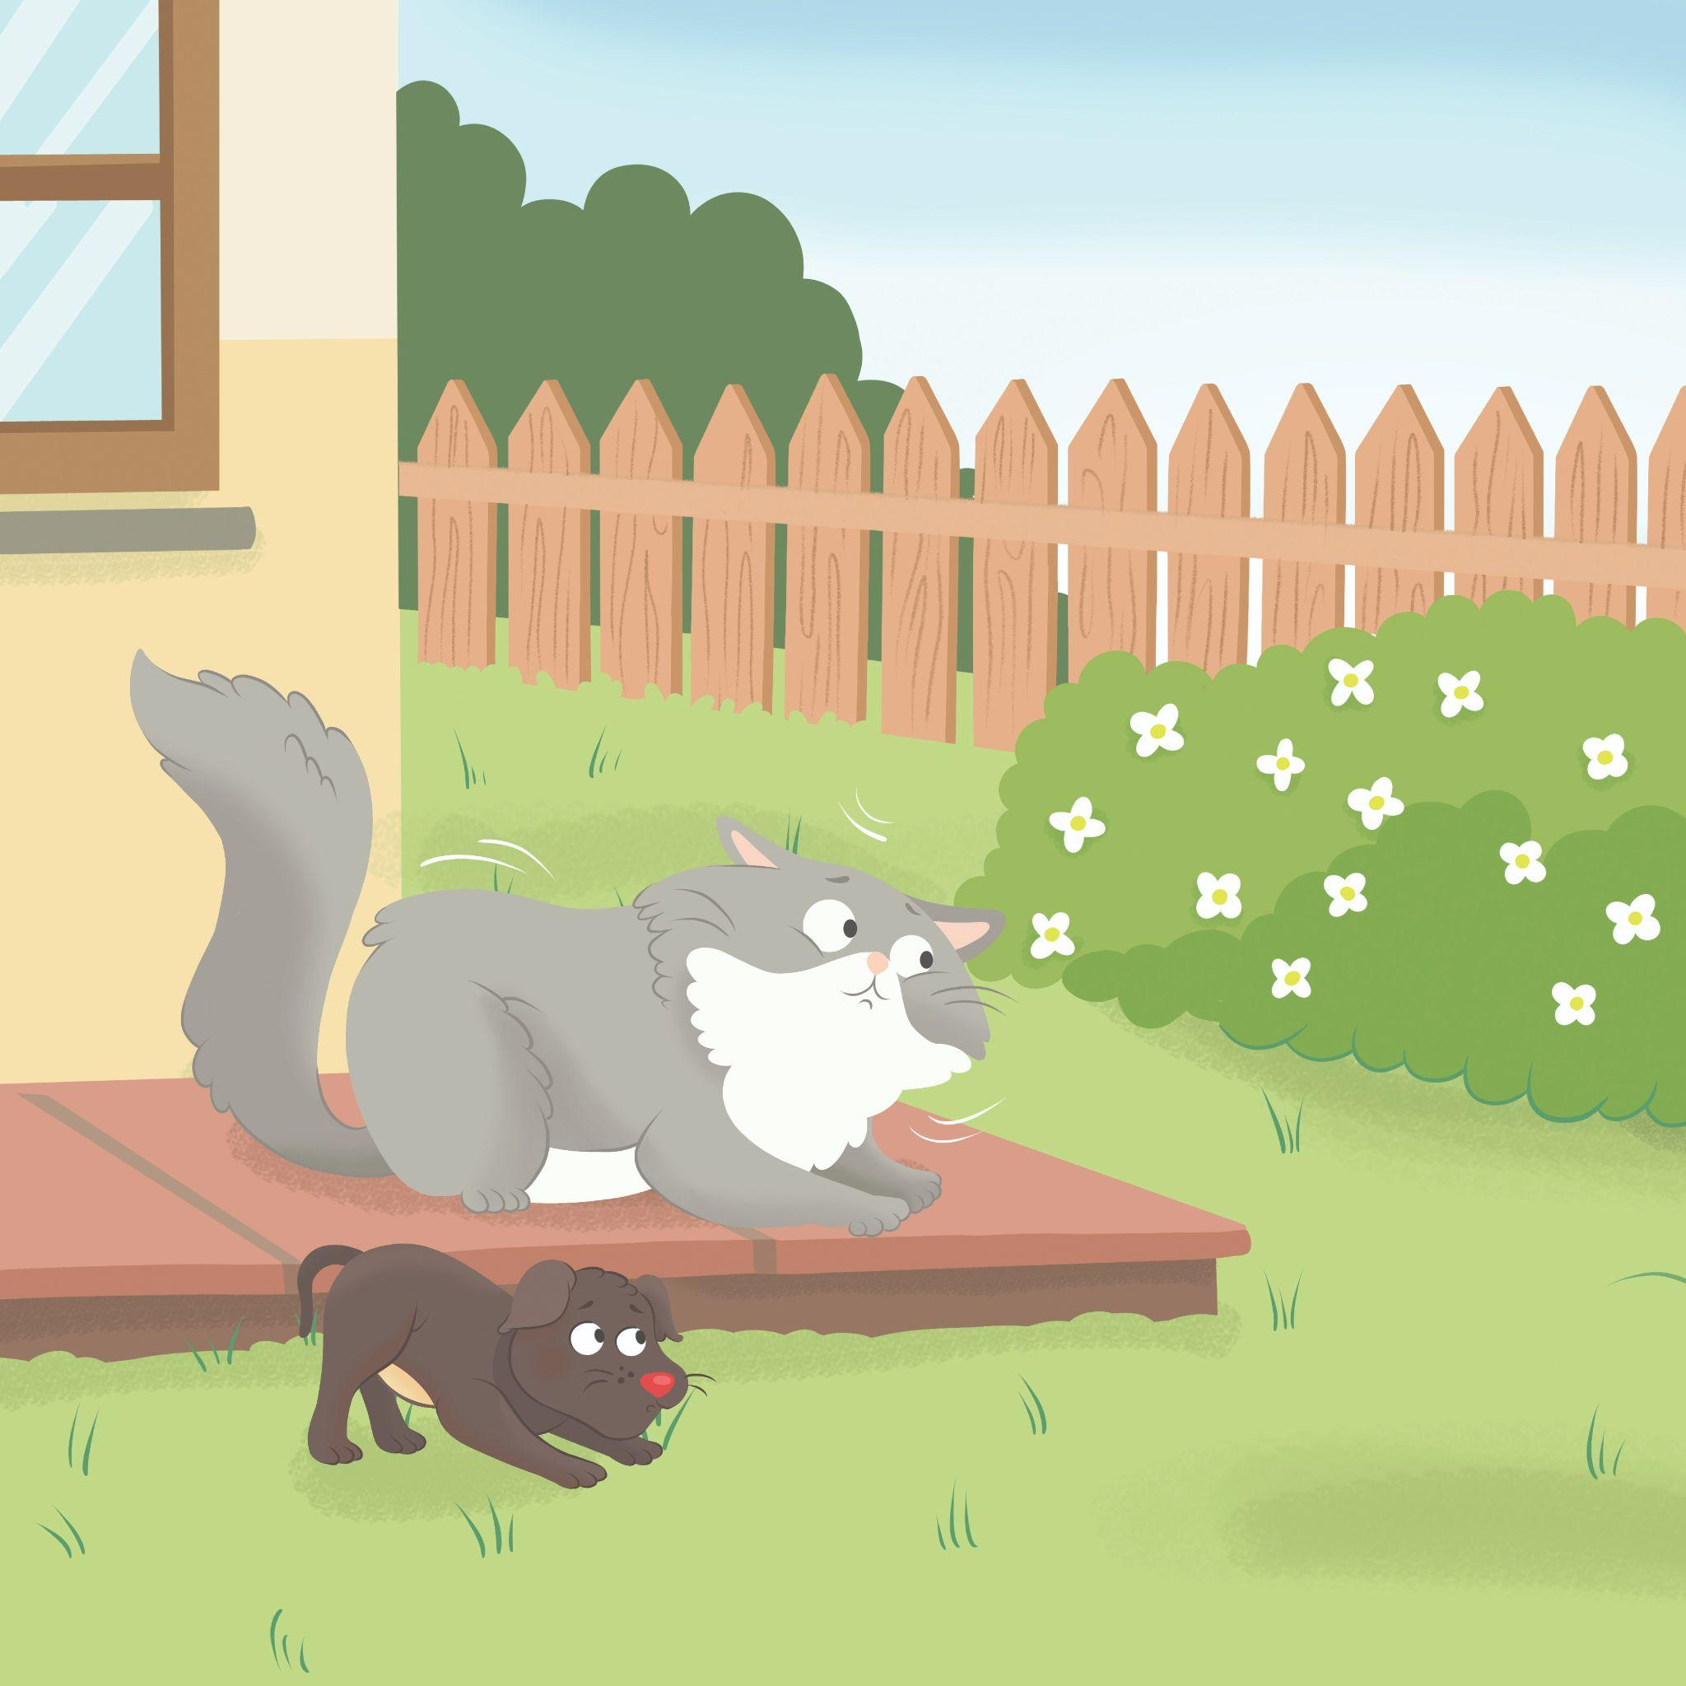
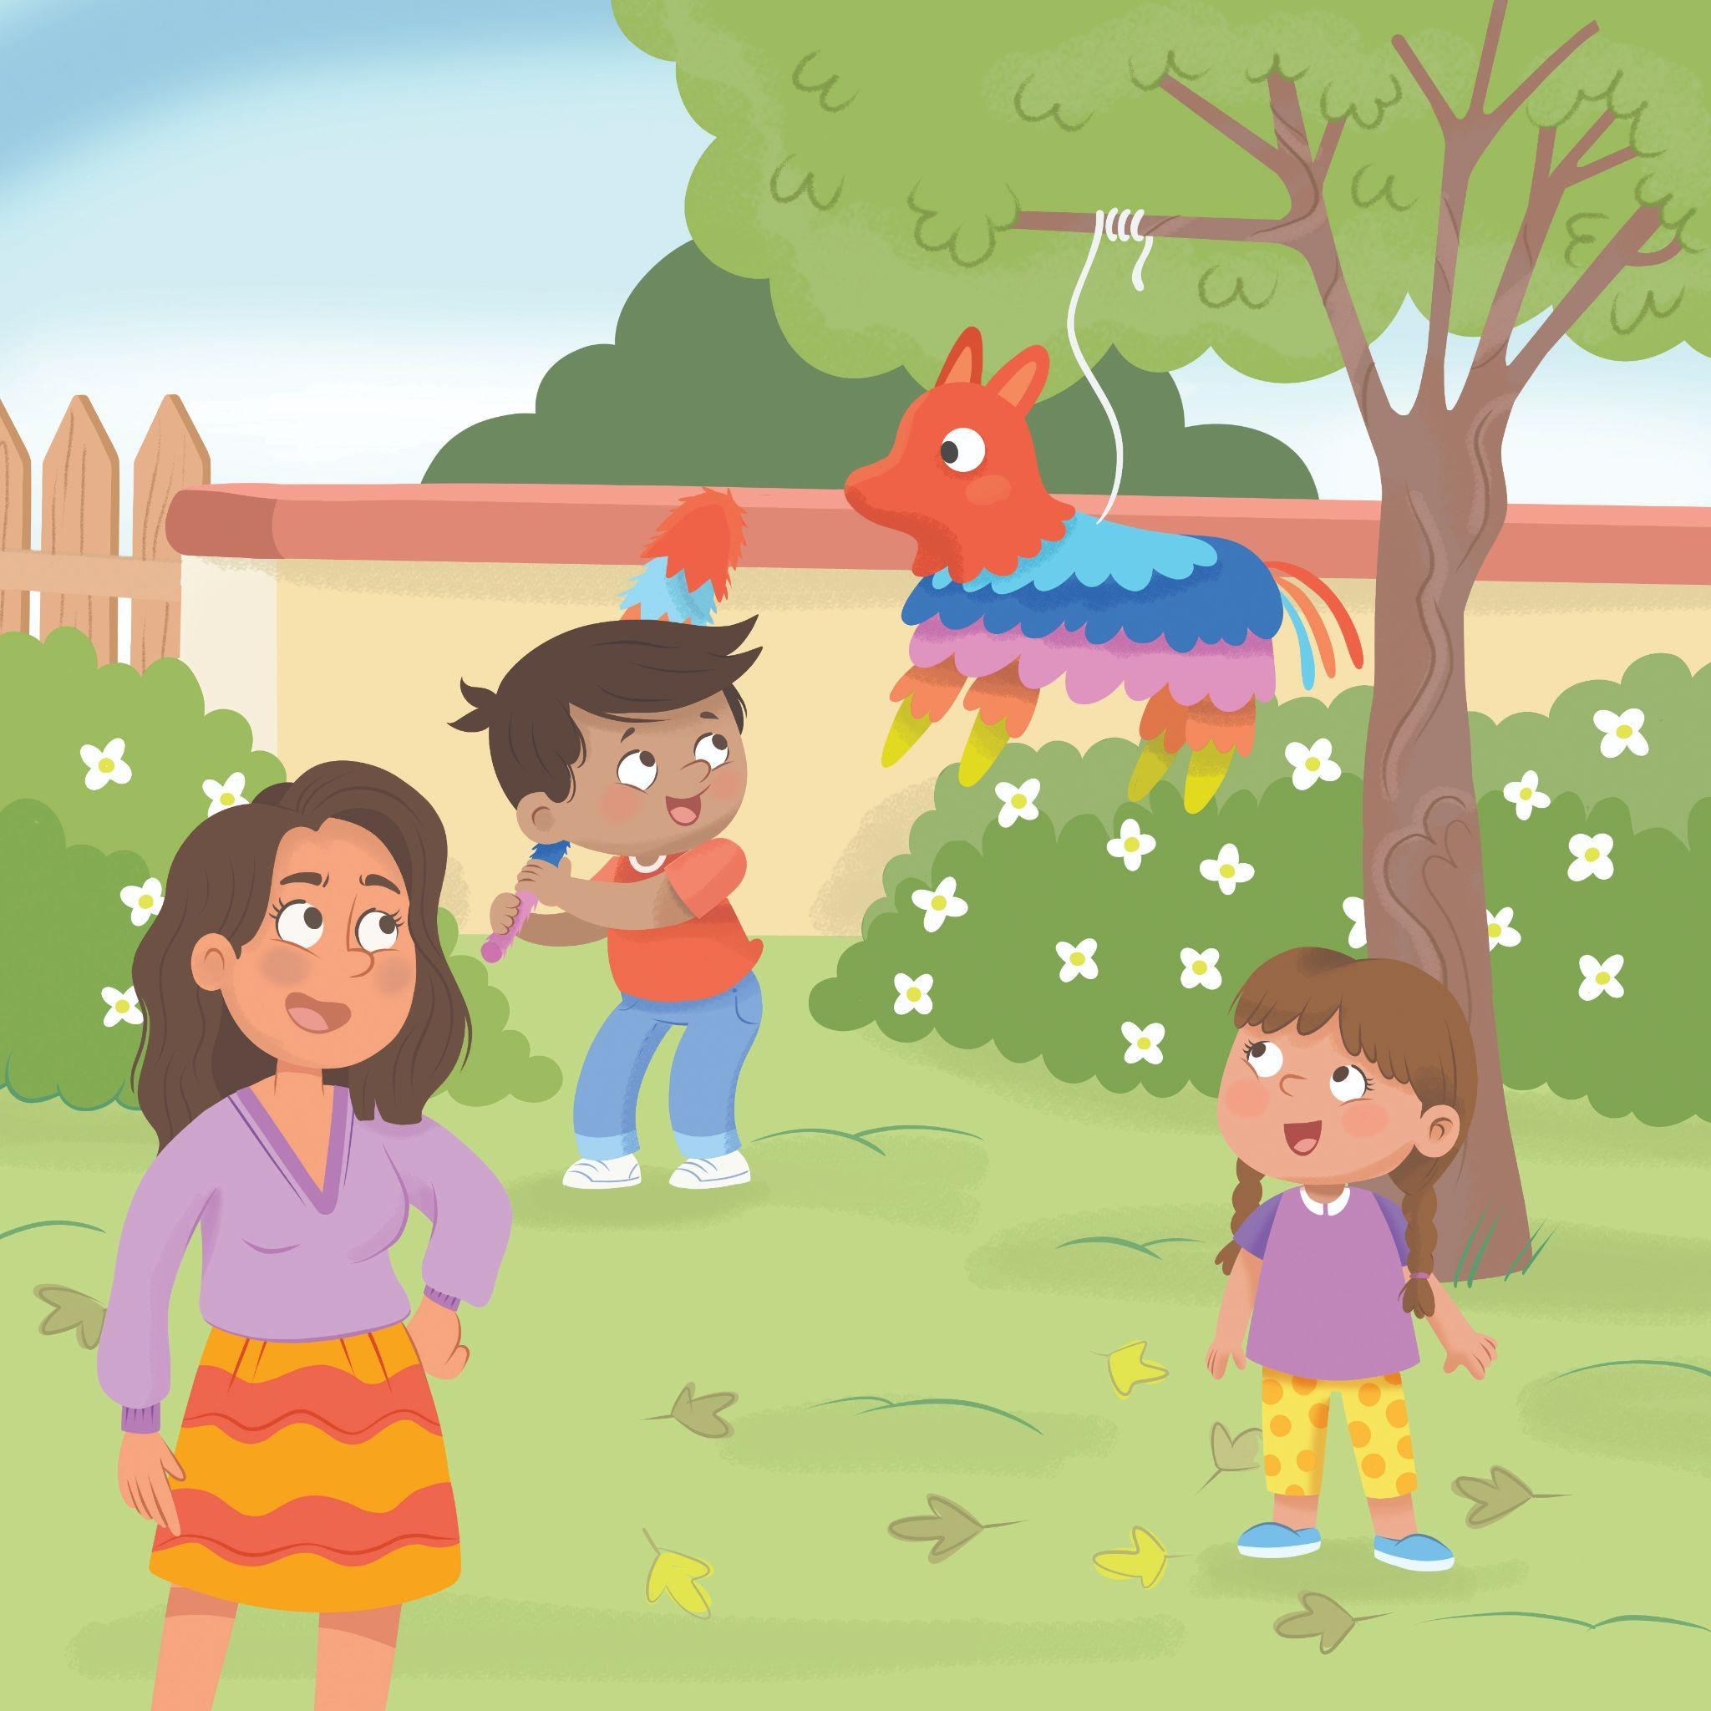
A Pepe no le gustan las piñatas y menos a Begoña.
Solo les gustan las golosinas que salen de las piñatas.
—¡Dale palo a la piñata! ¡Dale palo a la piñata! —resalta mamá.
Ema y Coco gozan dándole palo a la piñata.
Notes:
Lea el texto con los estudiantes. Lea con fluidez y entonación.
Dé clic para mostrar el texto parte por parte.
Avance a la siguiente diapositiva.

Slide 70
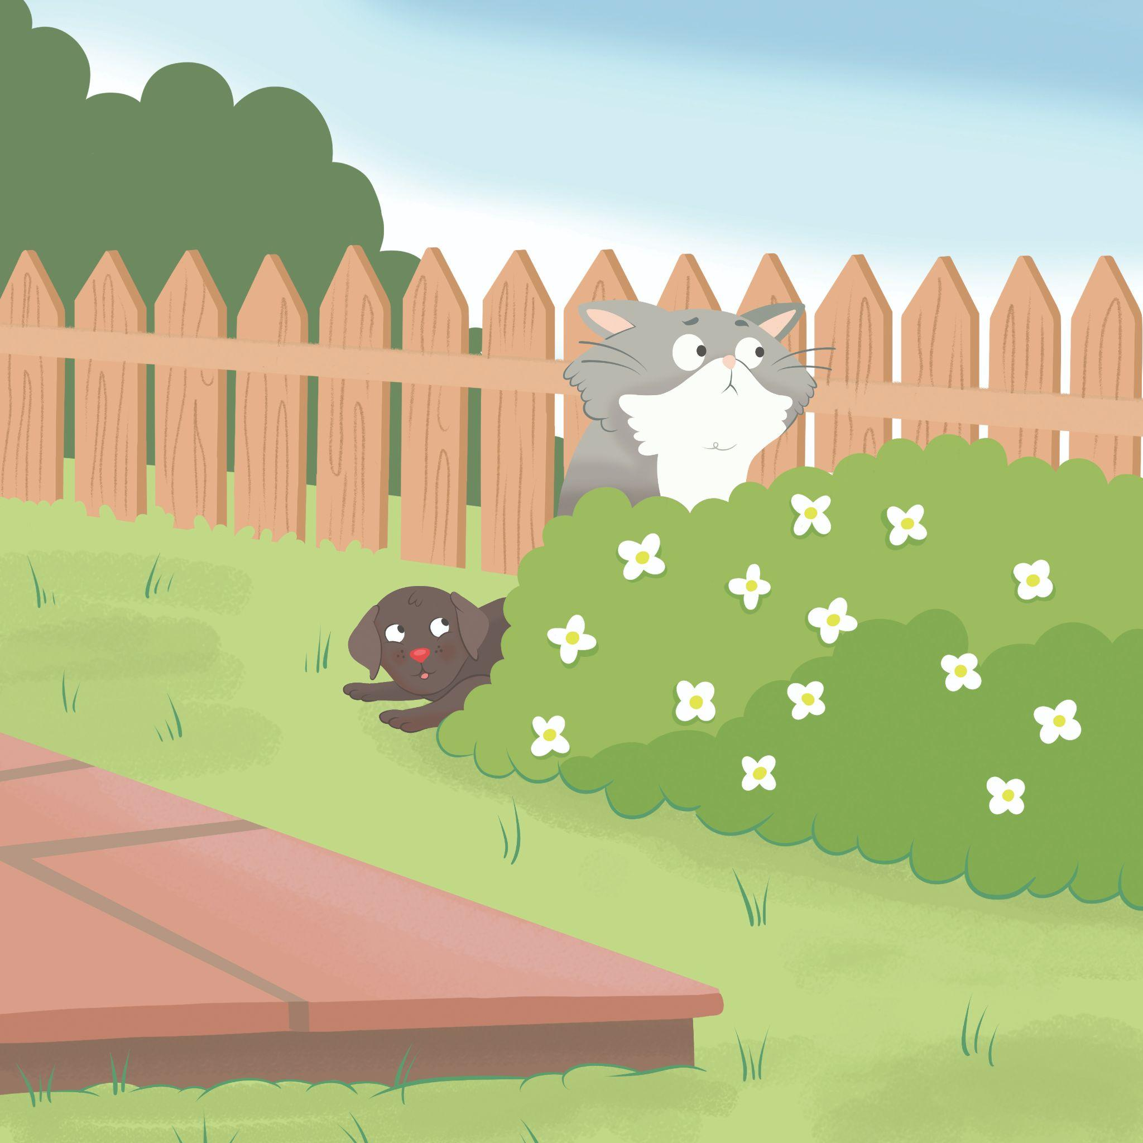
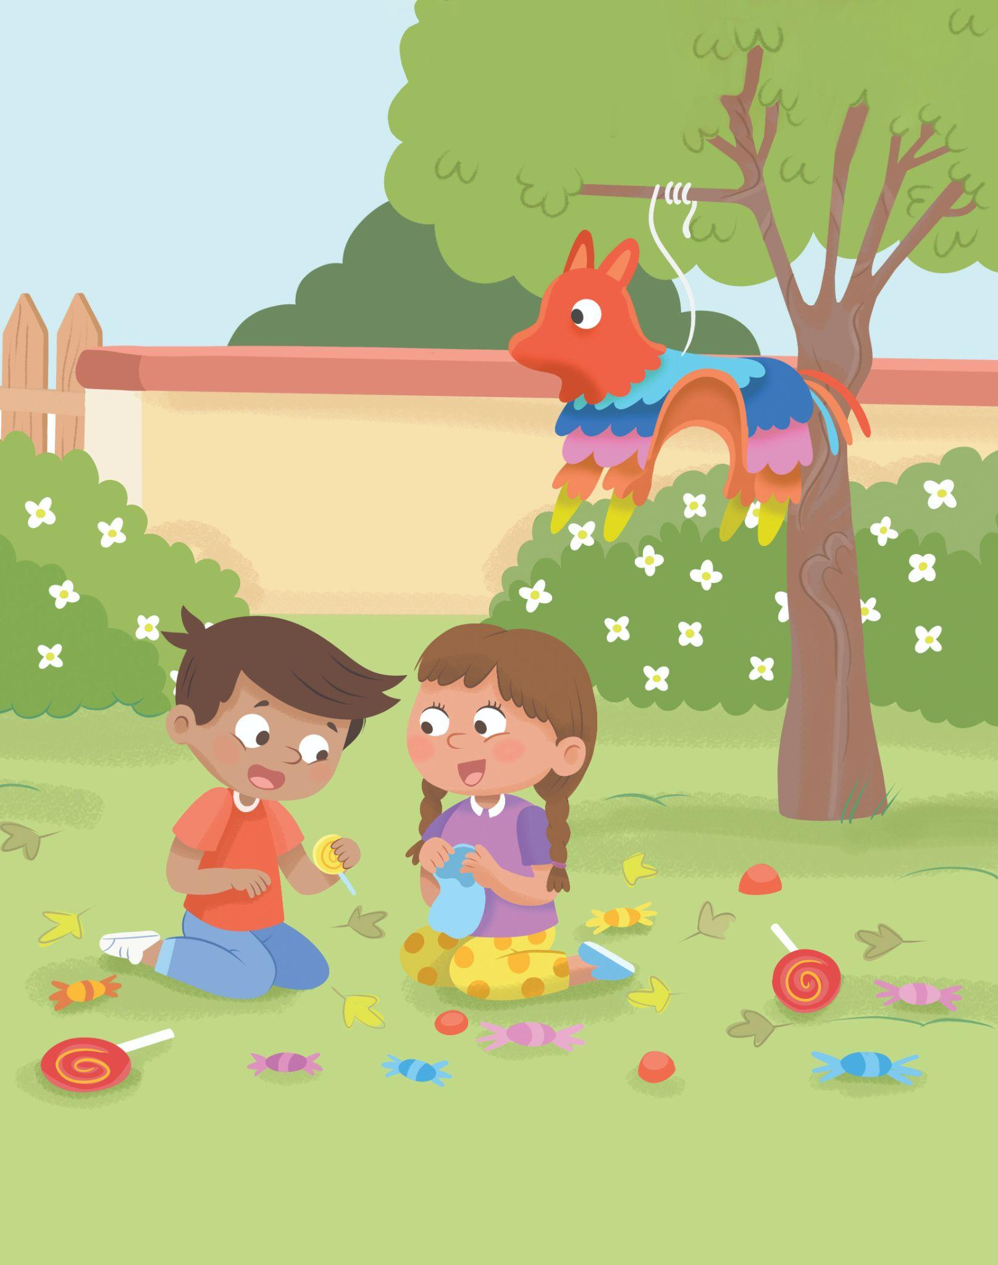
Pepe y Coco están escondidos.
Le temen a la piñata y al palo de la piñata.
Por fin salen las golosinas de la piñata. Ema y Coco corren y se tumban al piso.
En una bolsa meten golosinas y más golosinas y unos juguetes.
Notes:
Lea el texto con los estudiantes. Lea con fluidez y entonación.
Dé clic para mostrar el texto parte por parte.
Avance a la siguiente diapositiva.

Slide 71
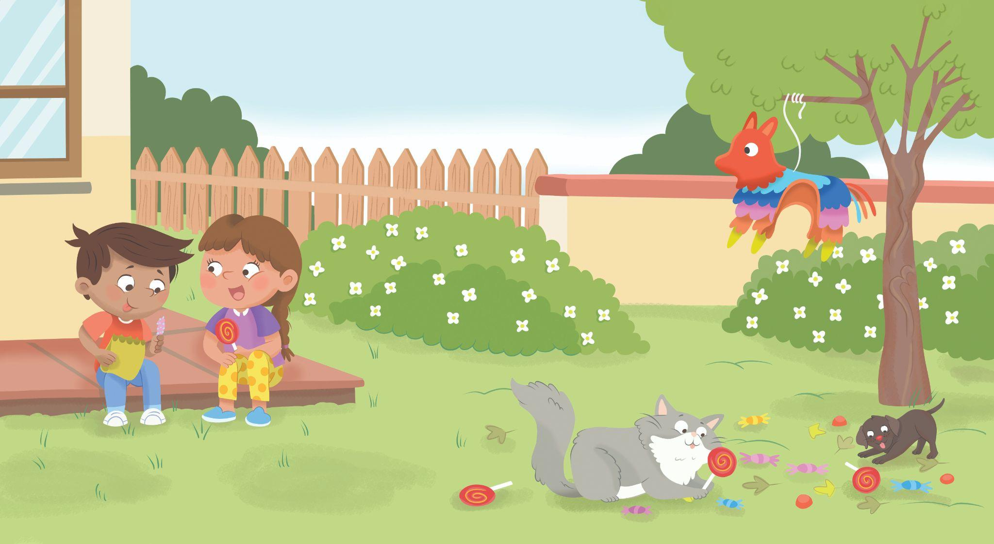
—¡Golosinas! y ¡Juguetes! —señalan Ema y Coco.
Pepe y Begoña salen de su escondite.
Ema y Coco le dan unas golosinas a Pepe y Begoña.
Todos comen golosinas muy contentos.
Notes:
Lea el texto con los estudiantes. Lea con fluidez y entonación.
Dé clic para mostrar el texto parte por parte.
Termine la lectura compartida y diga: Gira tu cuerpo y dile a tu pareja: ¿qué opinas de las piñatas? Puedes usar el marco de oración: Yo pienso que una piñata es _________ porque __________.
Pida a los estudiantes que compartan sus ideas con un compañero.

